Slide 1
Tecnologías móviles aplicadas al diagnóstico audiométrico de pacientes, de la Clínica Audinsa, Heredia.
Proyecto de graduación
Roberto Baltodano García
Daniela Campos Ulate

Slide 2
Agenda
Involucrados del proyecto
La empresa
Necesidad y Justificación
Objetivos del proyecto
Metodología utilizada
Costos
Conclusiones y recomendaciones
Preguntas
Notes:
Agenda de la presentación

Slide 3
Involucrados del proyecto

Slide 4
Involucrados del proyecto
Nombre | Rol
Ing. Roberto Baltodano García | Investigador/desarrollador
Dra. Silvia Bonilla Berríos | Propietaria Clínica Audinsa/Doctora con énfasis en Audiología
Ing. Daniela Campos Ulate | Investigadora/desarrolladora
Lic. Pedro Fonseca Solano | Lector interno
Lic. Róger León Brenes | Lector externo
Dr. Felipe Ovares Barquero | Tutor
Notes:
Presentar a los involucrados

Slide 5
La empresa

Slide 6
Clínica Audinsa
Fundada en el 2010
Misión
“Brindar soluciones auditivas de alta tecnología y desarrollar programas de conservación, educando a las personas para evitar trastornos en la manera de percibir el sonido”
Visión
“Ser la empresa líder en la prevención, educación, detección, habilitación y rehabilitación de las personas con problemas auditivos…”

Slide 7
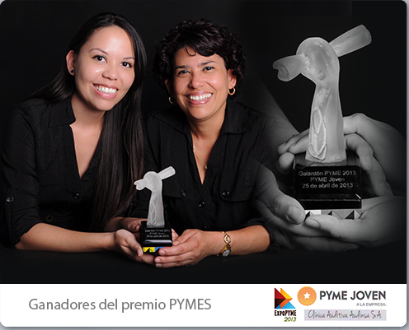
Clínica Audinsa
Notes:
Galardón PYME Joven 2013

Slide 8
Necesidad y Justificación

Slide 9
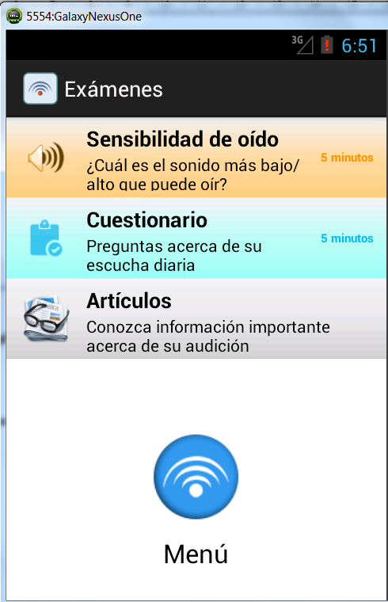
Necesidad y Justificación
Mercado competitivo.
Soluciones tecnológicas
auditivas.
En CR no existía una app
sobre salud auditiva
Educar a las personas
y fomentar cuidados
auditivos
Promover conocimiento sobre
la audición
Ser líder en la prevención,
educación, detección de problemas auditivos
No existe una aplicación que cumpla
las funcionalidades deseadas.
(ubicación de clínicas, artículos,
compartir resultados y solicitar citas)
Notes:
Necesidad: La clínica Audinsa tiene la necesidad de incorporar la tecnología móvil para apoyar su misión y visión, y así mejorar el servicio que brinda, permitiendo a las personas realizar de manera personalizada, un diagnóstico sobre su estado auditivo, dándole al negocio la oportunidad de atraer clientes.
Justificación:
Las empresas que brindan servicios de atención auditiva existen en un mercado competitivo, en donde la población, en general, carece de conocimiento de esta área de la salud. Por ello, se origina la idea de crear una aplicación móvil, la cual, mediante un test de audición, debe permitir al usuario realizar una prueba sin costo y de fácil acceso, apoyando la labor de la Clínica Audinsa en su función de educar y cuidar la salud auditiva de las personas.

Slide 10
Objetivos del proyecto

Slide 11
Objetivos del proyecto
General
Proporcionar una herramienta utilizando teléfonos móviles inteligentes a la clínica Audinsa, para facilitar el análisis, diagnóstico y prevención de enfermedades relacionadas con los niveles de audición de sus pacientes

Slide 12
Análisis del objetivo general
AUDINSA Salud Auditiva
Prevención y educación de enfermedades auditivas
Diagnóstico mediante pruebas específicas
Contacto bilateral mediante el envío de resultados por correo y publicación de artículos,
Análisis de resultados mediante las pruebas y opción de compartir losmismos
Notes:
Esto es lo importante a destacar de la aplicación.

Slide 13
Análisis del objetivo general
AUDINSA Salud Auditiva
Posibilidad de compartir resultados
Posibilidad de ubicar las clínicas y contactar a sus profesionales
Permite ofrecer servicios, promociones y productos
Idea innovadora
Notes:
Esto es lo importante a destacar de la aplicación.

Slide 14
Objetivos del proyecto
Específico
Investigar las diferentes plataformas móviles en el mercado actual para escoger la opción más adecuada a emplear en la arquitectura de la solución

Slide 15
Investigar las diferentes plataformas móviles en el mercado actual para escoger la opción más adecuada a emplear en la arquitectura de la solución
Plataformas actuales
Selección de sistema operativo Android, para emplear en la arquitectura de la solución.
Factibilidad
Artículos
Notes:
1, Entre ellas symbian, windows mobile, ios, Android sea en código abierto y, además, sea posible realizar el desarrollo en lenguaje Java permite inclinarse.
2, Servicio gratuito,licencias freeware, Equipos requeridos con los que se cuentan para desarrollar. Factibilidad operativa y tecnica. Operativa El personal de la clínica no tiene que capacitarse en ningún aspecto, ya que la aplicación proveerá un servicio diseñado por ellos mismos, siendo esta bastante intuitiva para el usuario. La información generada por la herramienta será manejada por el personal vía correo electrónico y la política de respaldo de información queda en manos del personal de la clínica.
3, investigación artículos de statcounter dedicada al análisis de visitas web, permite obtener estadísticas relevantes acerca del estado de los sistemas operativos móviles en el país. La nación en su artículo Android ‘viste’ al 79% de los celulares vendidos, se afirma que “Casi ocho de cada diez teléfonos inteligentes vendidos en el mundo, en 2013, funcionan con el sistema operativo Android de Google”. El informe de la firma de investigación Strategy Analytics confirma el ascenso de Android, usado en 78,9% de los smartphones,

Slide 16
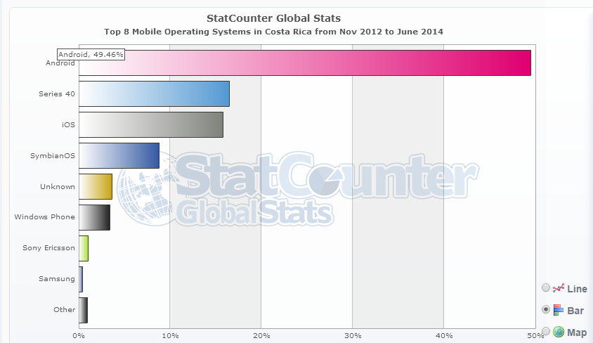
Análisis del objetivo específico
Notes:
Como parte de la investigación también se consultan artículos y sitios que permiten conocer sobre el uso de los sistemas operativos en costa rica. El sitio StatCounter, empresa de análisis de visitación web, ubicada en Dublin, permite obtener estadísticas relevantes acerca del estado de los sistemas operativos móviles en el país. El siguiente gráfico agrupa información desde Noviembre 2012 hasta Junio 2014, y muestra como Android se posiciona de manera abrumadora con un 49,6 % sobre los demás sistemas operativos móviles. Luego de la investigación, revisión de factibilidad, estudio de artículos se decide utilizar androidpara desarrollar.

Slide 17
Objetivos del proyecto
Específico
Evaluar las aplicaciones existentes en el área de la salud auditiva para definir las funcionalidades mínimas a implementar.

Slide 18
Evaluar las aplicaciones existentes en el área de la salud auditiva para definir las funcionalidades mínimas a implementar
Generación de requerimientos y funcionalidades mínimas a implementar y prototipo inicial
Análisis de aplicaciones similares
Lista de Comparación
Área usuaria
Notes:
1, aplicaciones y sitios web existentes relacionadas al tema auditivo. Algunas web y otras móbiles
2, cuadro comparativo con las características más importantes
3,Creación de requerimiento según la investigación y solicitudes del usuairo. algunos requerimientos nacen como una propuesta de los ingenieros para ayudar a la clínica con su objetivo de acercarse a sus clientes, mediante consejos y la opción de ubicar las oficinas en donde se puede encontrar a los profesionales de la empresa.
*Definición de interfaces y definición de requerimientos funcionales y no funcionales con el usuario se crea prototiop

Slide 19
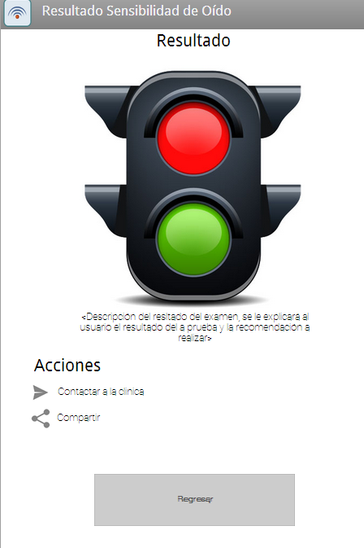
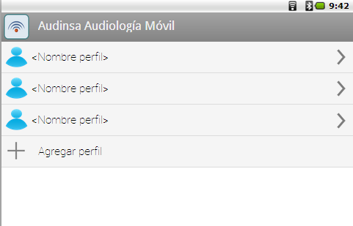
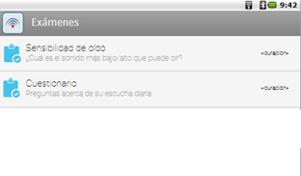
Análisis del objetivo específico
Notes:
Se desarrolla un prototipo

Slide 20
Objetivos del proyecto
Específico
Determinar los tipos y niveles de sonidos que normalmente se dejan percibir para decidir en las pruebas los sonidos que van a incluirse.

Slide 21
Determinar los tipos y niveles de sonidos que normalmente se dejan percibir para decidir en las pruebas los sonidos que van a incluirse
Se define que la aplicación a realizar solo evalúe mediante 4 tonos frecuencias de 250 Hertz a 8 000 Hertz. Esto en 20 decibles
Conocimiento y experiencia del especialista
Establecer frecuencias y tonos a emplear
Se define la cantidad de tonos y lógica del examen.
Notes:
1, quien mediante una reunión (Ver Minutas), indica que los sonidos que se dejan de percibir varían según la pérdida auditiva.
2,Se determinan frecuencias iniciando en 250, terminando en 8000 hertz en 20 decibeles (valor fijo)
3, 4 tonos (XQ???) la lógica del examen se basa en lo indicado por el usuario y se emplea la ya conocida herramienta Adobe Audition para generar los tonos que son almacenados posteriormente.
Conclusión ,Se establece que los sonidos se seleccionan en esos rangos porque cuando no se perciben, es cuando se determina que existe una posible lesión auditiva. Y se crea el insumo para las pruebas

Slide 22
Objetivos del proyecto
Específico
Identificar el equipo auricular más apropiado para la aplicación de la prueba desde un dispositivo móvil

Slide 23
Identificar el equipo auricular más apropiado para la aplicación de la prueba desde un dispositivo móvil
Junto con el especialista se determina que cualquier auricular estéreo permite realizar las pruebas mientras se cumplan las precondiciones establecidas
Investigación sobre las características de los auriculares.
Reuniones con el usuario permiten validar las conclusiones de la investigación
Se crean precondiciones para realizar la prueba.
Notes:
1, Características técnicas de los auriculares (Frecuencias,impedancia, sensibilidad,distorsión. )
Frecuencias entre 20 Hz y 20 KHz aun cuando en el mercado se encuentran entre 5 Hz y 51 KHz.
La impedancia deseada sugiere que un audífono de alta calidad debe de contener alrededor de 20-32 ohmios ,normalmente de 8, ahora bien esto no quiere decir que 600 ohmios definían un auricular como de calidad pues por el contrario son menos sensibles generando un mal sonido.
En cuanto a la sensibilidad, el valor de esta indica hasta qué nivel puede el auricular reproducir sonidos de baja potencia. La distorsión, es decir, la precisión con la que los auriculares reproducen el sonido debe de oscilar entre el 1% (siendo esto lo común en el mercado) y el 0,1% (siendo estos de los más caros).
2, reuniones
3., Precondiciones 1, Lugar silencioso. 2 Colocar audífonos en el oído adecuado.3, Se requiere que el volumen del teléfono esté al 100%
*Auricular estéreo:que tienen dos audífonos, uno para cada oreja

Slide 24
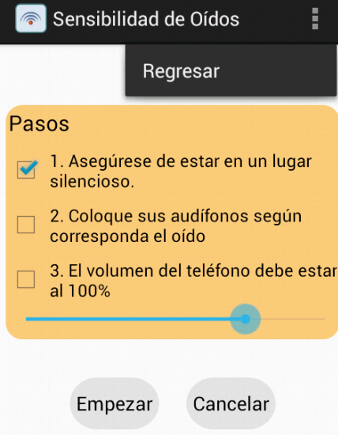
Análisis del objetivo específico

Slide 25
Objetivos del proyecto
Específico
Realizar pruebas de la aplicación para evaluar el nivel de aceptación de la misma para el profesional de la clínica.

Slide 26
Realizar pruebas de la aplicación para evaluar el nivel de aceptación de la misma para el profesional de la clínica.
Se establece un grado final de aceptación del 100% sobre la aplicación y se realiza la publicación de la aplicación en Google Play
Creación de los 46 escenarios de pruebas finales
Involucramiento de la usuaria experta.
Calidad y compromiso
Notes:
1.Creados según los requerimientos. requerimientos, el alcance de las pruebas es evidenciar que la aplicación cumple o no con las funcionalidades solicitadas inicialmente.
2. Estas pruebas se desarrollan en la última fase (prueba y reparación del sistema) que tiene como meta la disponibilidad de una versión estable y plenamente funcional del sistema, se involucra a la dueña de la empresa para realizar las pruebas finales. Fase I existen 8 escenarios que no son exitosos. En ese momento se cuenta con un grado de aceptación de 82% sobre la aplicación desarrollada. Luego de los ajustes requeridos en la Fase II se logra un grado de aceptación del 100%.
3,Al finalizar este periodo de tiempo, se le comunicará al usuario que los ingenieros dan por finalizado el periodo de pruebas y ajustes. Garantizando así, la calidad y el compromiso que brinda el trabajo de los estudiantes de la Universidad Nacional.

Slide 27
Objetivos del proyecto
Específico
Diseñar una aplicación basada en tecnología móvil para que sea utilizada por las personas que desean conocer su estado auditivo y que disponen de teléfonos inteligentes.

Slide 28
Diseñar una aplicación basada en tecnología móvil para que sea utilizada por las personas que desean conocer su estado auditivo y que disponen de teléfonos inteligentes.
Creación de una aplicación que cumple con los requerimientos establecidos, siendo esta la herramienta de tecnología móvil creada.
Selección de plataforma.
Capacitación autodidacta.
Requerimientos, diseño de interfaces y prototipo
Iteraciones (Desarrollo, ajustes, pruebas)

Slide 29
Audinsa Salud Auditiva (video)

Slide 30
Registrar Aplicación en Google Play
1. Registrarse para obtener una cuenta de desarrollador.
2. Utilizar la consola de Google Play para desarrolladores.
3. Subir APK para luego añadir la información de la aplicación (costo, países por distribuir, etc.)

Slide 31
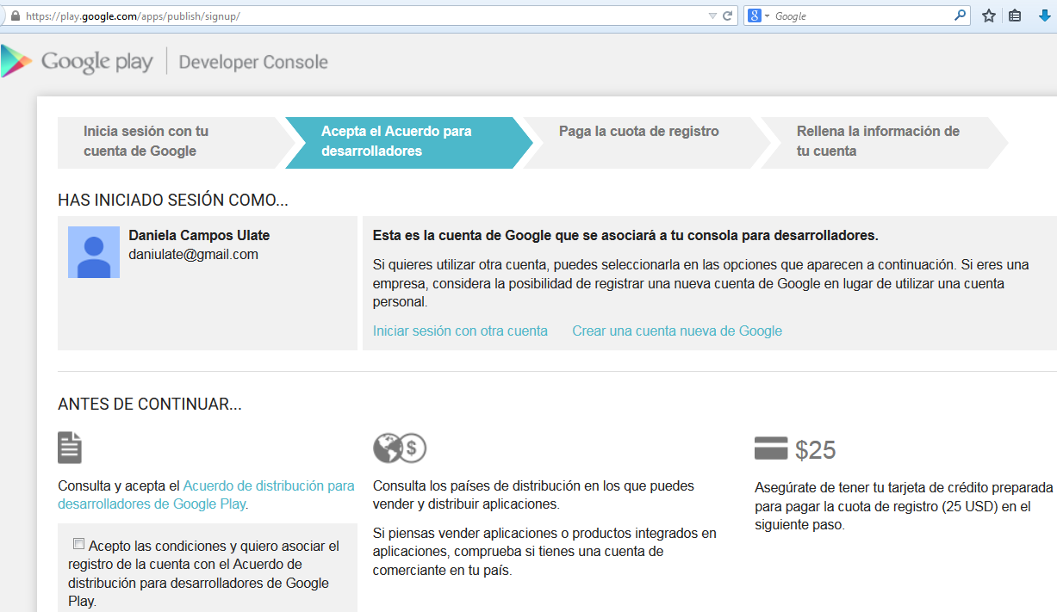

Slide 32
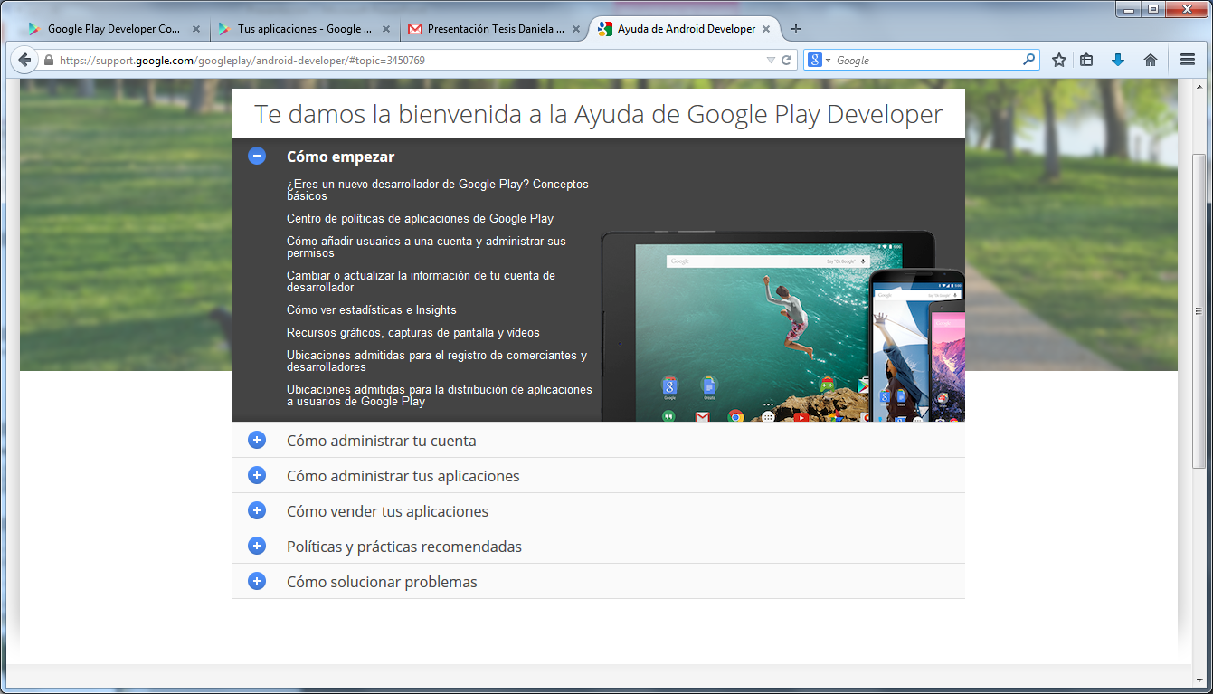

Slide 33
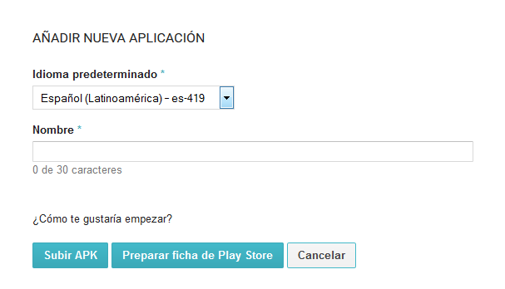

Slide 34
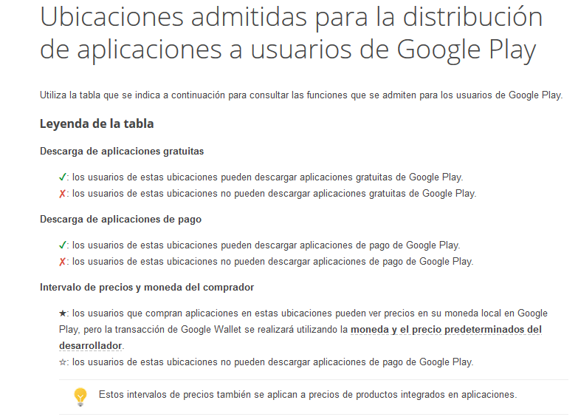

Slide 35
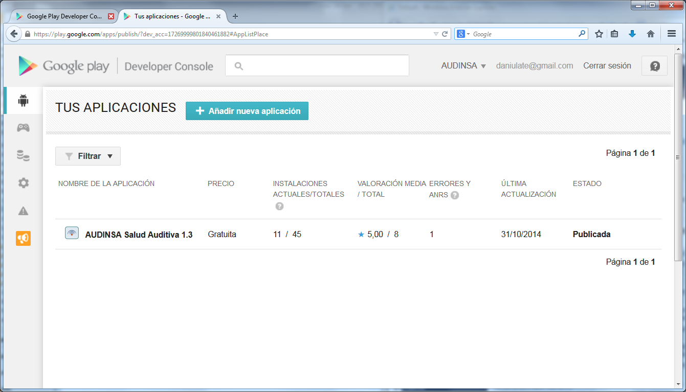

Slide 36
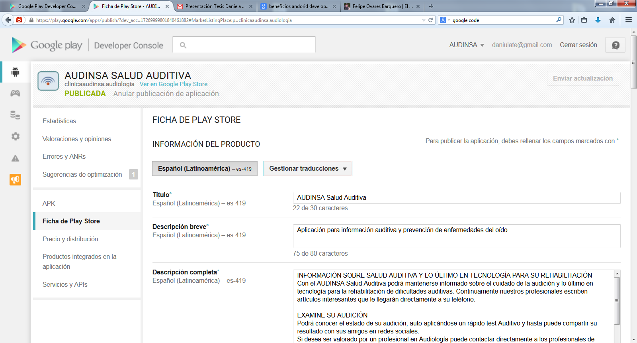

Slide 37
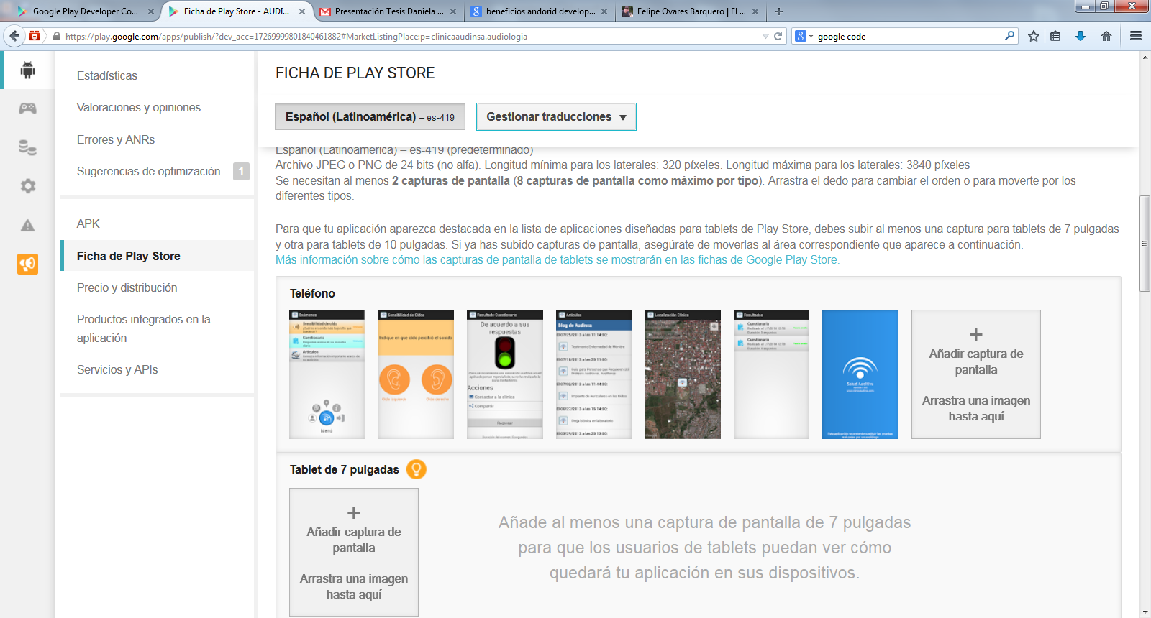

Slide 38
Metodología

Slide 39
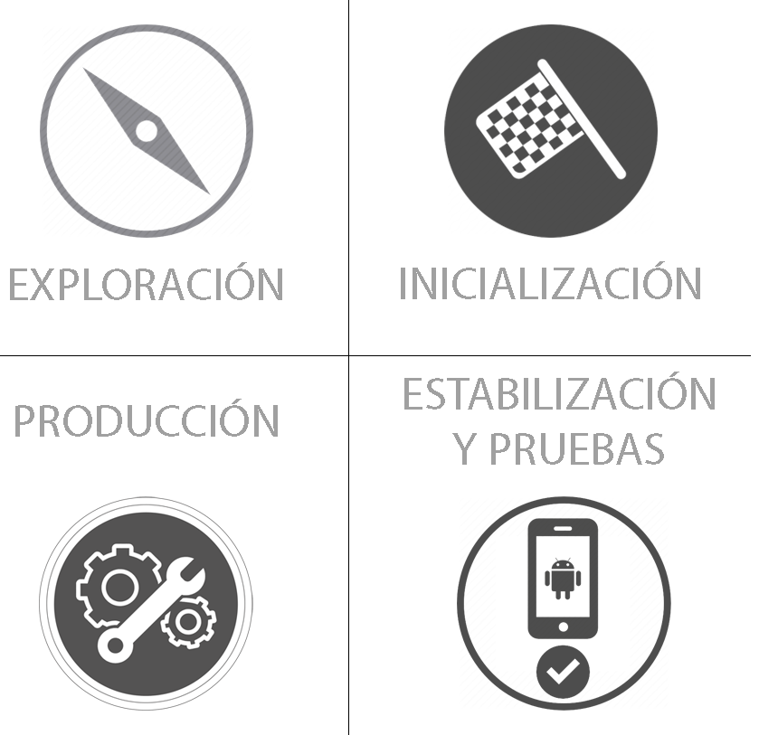
Metodología ágil
Notes:
**REVISAR JUNTOS
Exploración, se realiza contacto inicial, un estudio de factibilidad operativa, técnica,financiera y debe establecerse un plan de proyecto o cronograma de trabajo de las etapas.
Inicialización, se dedica al trabajo de investigación, definición de requerimientos, creación conceptual de la solución y preparación tecnológica(establecer plataforma) para llevar a cabo el proyecto, auto capacitación. Se identifican todos los recursos necesarios.
Producción 11 iteraciones de 4 semanas cada una. El primer día de cada iteración, se extraerán las historias más críticas del backlog y los requerimientos por realizar. Los siguientes días se trabajarán en la realización de los requerimientos seleccionados, posteriormente, se realizan pruebas técnicas y, por último, se libera la iteración.
Estabilización, se llevan a cabo las últimas acciones. Unificar y estar seguros de que el proyecto cuente con las funcionalidades deseadas.
Prueba y reparación del sistema contar con versión estable y plenamente funcional del sistema.

Slide 40
Costos

Slide 41
Costos
 | Precio por hora | Total de horas del proyecto | Total por cobrar
Desarrollador 1 | $15 | 598 | $8 970
Viáticos Desarrollador 1 | $15 por cada 6 horas de trabajo | 598 | $1495
Desarrollador 2 | $15 | 598 | $8 970
Viáticos Desarrollador 2 | $15 por cada 6 horas de trabajo | 598 | $1495
Total del proyecto |  |  | $20930
Tabla 1 – Costo de recursos humanos estimado
Fuente: Elaboración propia

Slide 42
Costos
Nombre del activo | Detalle de uso | Precio del activo
Computadora portátil Sony 2 | Desarrollo de aplicación. Documentación. | $1 700
Computadora portátil Toshiba | Desarrollo de aplicación. Documentación. | $1 300
Teléfono móvil inteligente Sony Ericsson Xperia Play | Pruebas de la aplicación | $300
Audífonos | Pruebas de la aplicación | $147
Publicación de la aplicación | Cuenta de desarrollador de google play | $20
2 discos duros externos | Respaldo de información | $229
Total activos |  | $3 696
Tabla 1 – Costo de recursos humanos estimado
Fuente: Elaboración propia
Tabla 2 – Costo de activos por utilizar
Fuente: Elaboración propia
Notes:
El total de los costos es de 24626 $

Slide 43
Conclusiones y Recomendaciones

Slide 44
Conclusiones
El mercado cuenta con potencial para ser desarrollado y consumido.
La preparación académica y profesional con la que cuentan los ingenieros de la Universidad Nacional es clave para el éxito de este proyecto.
Notes:
1, El mercado de aplicaciones móviles para ser explotado por usuarios y desarrolladores con fines.
2, Permitiendo que los informáticos se desempeñen como agentes de innovación y evolución.

Slide 45
Conclusiones
Nueva opción para los pacientes de la clínica.
La aplicación innova en el campo de la salud auditiva, apoyando la visión de la empresa.
Desplazamiento, tiempo y economía.
Notes:
1,??
2, La visión de la empresa indicaba ser líder, la creación de la app junto con la especialista permite que la empresa sea líder ya que en CR no existía una aplicación de este tipo.
La salud de nuestros oídos. Es subestimada en nuestra sociedad donde diariamente, el ruido excede muchas veces lo que nuestros oídos pueden tolerar, generando así pérdidas auditivas progresivas que son fácilmente.
3, 1,La aplicación creada contribuye en temas de desplazamiento, tiempo y economía, generando altas posibilidades de que finalmente los usuarios contacten o puedan ser contactados por los especialistas.

Slide 46
Conclusiones
El proyecto apoya la misión de la empresa de desarrollar programas de conservación auditiva, previniendo y educando.
Aceptación de 100 %.
No reemplaza la visita periódica a un profesional.
Notes:
1, empleando para ello la opción de acceder a los artículos publicados por la empresa y educando a las personas para evitar trastornos en la manera de percibir el sonido.
2, alcanzado en las pruebas realizadas por el usuario sobre la aplicación, establecen el desarrollo de la misma como exitoso para la clínica Audinsa S.A.

Slide 47
Conclusiones
Comunicación con los usuarios.
La finalización de la aplicación, permite terminar de manera exitosa un proyecto de gran exigencia en los procesos de investigación, capacitación y desarrollo.
Notes:
1, Esta comunicación, se realiza de manera bilateral mediante el envío de mensajes desde la página de la empresa, usando el servicio gratuito de mensajería de Google llamado Google Cloud Messaging, hacia los usuarios de la aplicación.Y la opción de los usuarios para contactar al especialista mediante el envío de resultados.Este acercamiento a la vez trata de cuidar y de advertir a la población de un problema muy subestimado en nuestra sociedad: La salud auditiva, mencionado anteriormente.

Slide 48
Recomendaciones
Se recomienda a la dueña de la clínica solicitar constantemente retroalimentación a sus clientes sobre AUDINSA Salud Auditiva.
Continuar innovando.
Mostrar la aplicación.
Notes:
1, Esta retroalimentación permitirá realizar mejoras y permitirá a la clínica mantenerse en el mercado competitivo del uso de aplicaciones móviles actualizadas.
2, Definir y crear más exámenes, con el fin de continuar innovando.
3, Mostrar la aplicación en las charlas y ferias de la salud en las que participen.

Slide 49
Recomendaciones
Evaluar la información recibida.
Actualizar la página web de la empresa.
Crear política de respaldo de la información enviada por los usuarios por correo.
Notes:
1, La empresa debe de considerar crear formas de evaluar la información que reciba, con el fin de realizar estudios que permitan indagar acerca de los padecimientos de los costarricenses.
2, para promocionar la nueva herramienta de la clínica, de esta manera se le puede brindar una breve explicación al usuario y mediante un link se permita accederá a la descarga de Audinsa Salud Auditiva.

Slide 50
¿Preguntas?

Slide 51
¡Gracias!

Slide 52
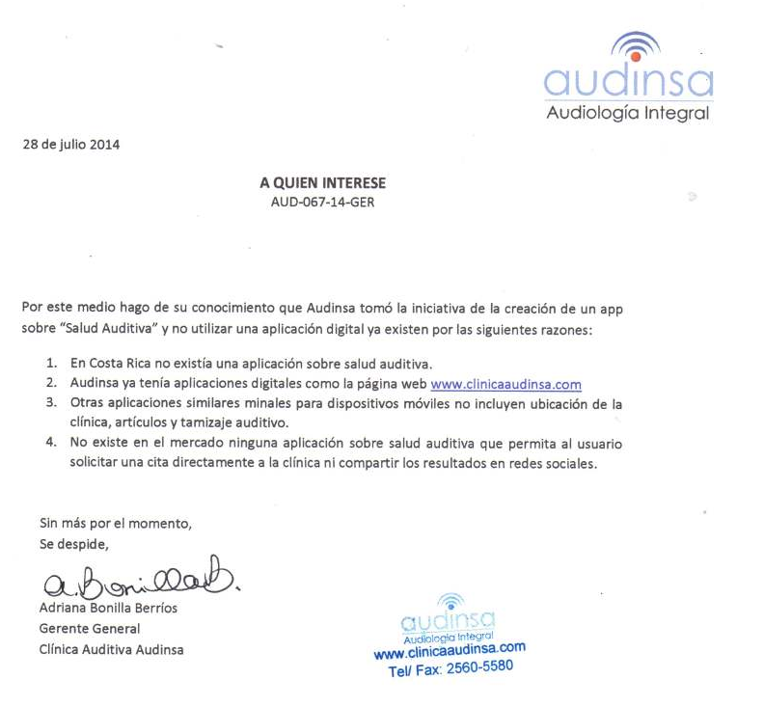
Notes:
Usar diapositiva en caso de que consulten por qué no usar una existente.

